Slide 1
Diseño de
Bases de Datos
Implementación del DBMS
Prof. Ing. Fernando Zapata
Universidad de Mendoza
Facultad de Ingeniería

Slide 2
Diseño de
Bases de Datos
IMPORTANTE
El material contenido en esta presentación fue incorporado con la única finalidad de brindar una guía al docente para el dictado de las clases. El mismo podría no estar completo o carecer de explicaciones o contenidos que son hablados en clases o que forman parte del programa, y se consideren necesarios para la aprobación de la materia.
Ing. Fernando Zapata

Slide 3
Introducción
Tipos de DBMS
Software Libre
Software Propietario
Notes:
El software libre es todo software cuyo código fuente puede ser estudiado, modificado, y utilizado libremente con cualquier fin y redistribuido con cambios y/o mejoras o sin ellas.1​2​ Su definición está asociada al nacimiento del movimiento de software libre, encabezado por el activista y experto informático estadounidense Richard Stallman y la fundación en 1985 de la Free Software Foundation, una organización sin ánimo de lucro que coloca la libertad del usuario informático como propósito ético fundamental.
Un software es libre si otorga a los usuarios de manera adecuada las denominadas cuatro libertades: libertad de usar, estudiar, distribuir y mejorar, de lo contrario no se trata de software libre. Existen diversos esquemas de distribución que no son libres, y si bien podemos distinguirlos sobre la base de cuánto les falta para llegar a ser libres, su uso bien puede ser considerado contrario a la ética en todos los casos por igual

Slide 4
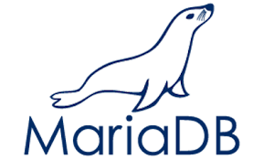
Introducción
MariaDB

Slide 5
Introducción
MariaDB
Sistema de gestión de bases de datos
Derivado de MySQL
Posee licencia GPL versión 2
Es desarrollado por Michael Widenius
SOs: Microsoft Windows; macOS; Linux; Solaris
Escrito en: C, C++, Perl, Bash
Notes:
Michael Widenius (Monty) - 3 de marzo de 1962, en Helsinki, Finlandia
Autor principal de la versión original MySQL y miembro fundador de la empresa MySQL AB.
Gracias a la venta de MySQL a Sun, Widenius tuvo unas ganancias cercanas a los 16,6 millones de euros en 2008 lo que le convirtió en una de las 10 personas con mayores ingresos en Finlandia ese año. En el 2009 se va de Sun, para crear su propia empresa. Ese mismo año (2009) Oracle compra a Sun Microsytems
2009 Monty pidió a los clientes de MySQL que presionaran a la UE como consecuencia de la adquisición de Oracle de Sun, dado que le preocupaba que Oracle controlara el desarrollo de MySQL,6​ esto dio lugar a una campaña de petición en línea llamado "Ayuda de MySQL".
Actualmente vive en Helsinki con su segunda esposa Anna y su hija Maria. Tiene también otra hija My que es la que dio nombre a MySQL7​ y un hijo Max (que dio nombre a MaxDB) de su primer matrimonio.
Monty Program AB (website) está trabajando actualmente en un fork del código de MySQL, cuyo nombre oficial es MariaDB. Incluye varios parches y plugins desarrollados por la propia empresa o la comunidad. Uno de estos plugins es el motor de almacenamiento Aria, cuyo antiguo nombre era Maria. Este motor Maria dio su nombre a MariaDB, pero después se ha renombrado para evitar confusiones. María, como hemos comentado, es también la hija más joven de Widenius.
El Open Database Alliance, también conocido como ODBA (http://odba.org/), fue fundada en 2009 por el Programa de Monty y Percona. De acuerdo con su primer anuncio, "la Open Database Alliance estará integrada por un conjunto de empresas que trabajan conjuntamente para proporcionar el software, soporte y servicios para MariaDB, una empresa de calidad, elaborada por la comunidad como fork de MySQL

Slide 6
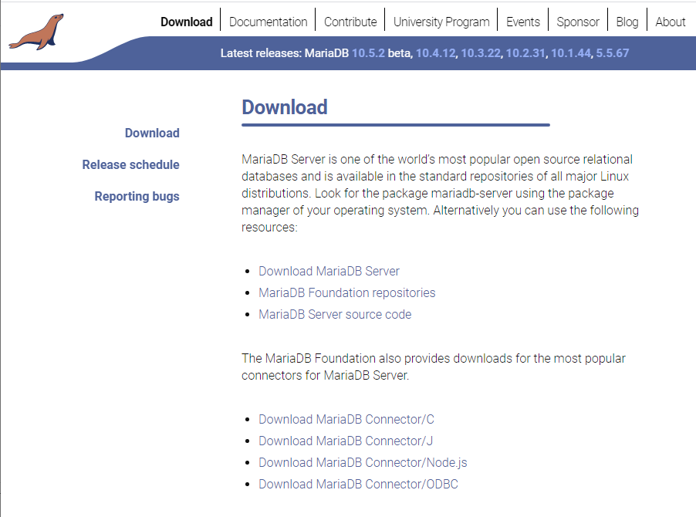
Instalación y Configuración
MariaDB
mariadb.org

Slide 7
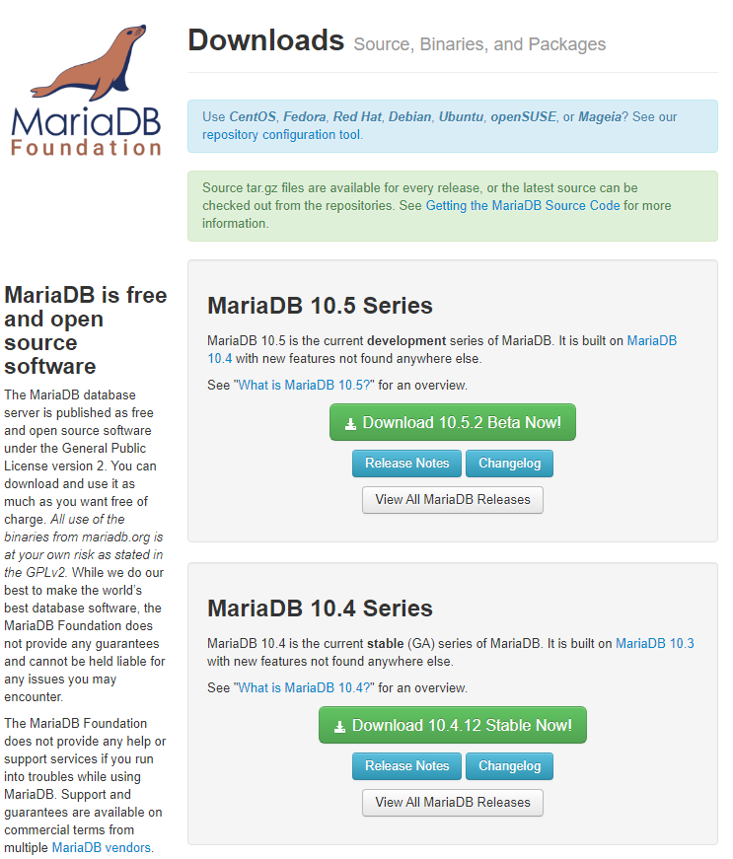
Descarga
MariaDB
Beta version
vs
Stable version

Slide 8
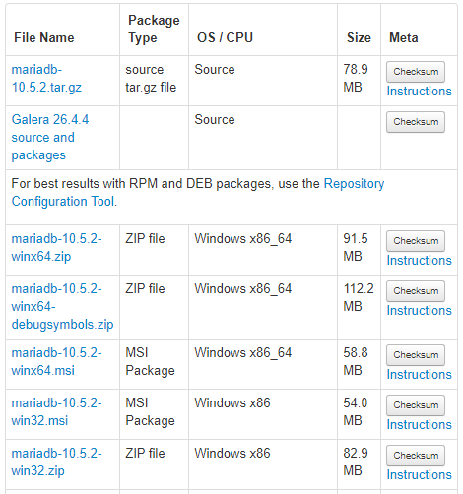
Instalación y Configuración
MariaDB

Slide 9
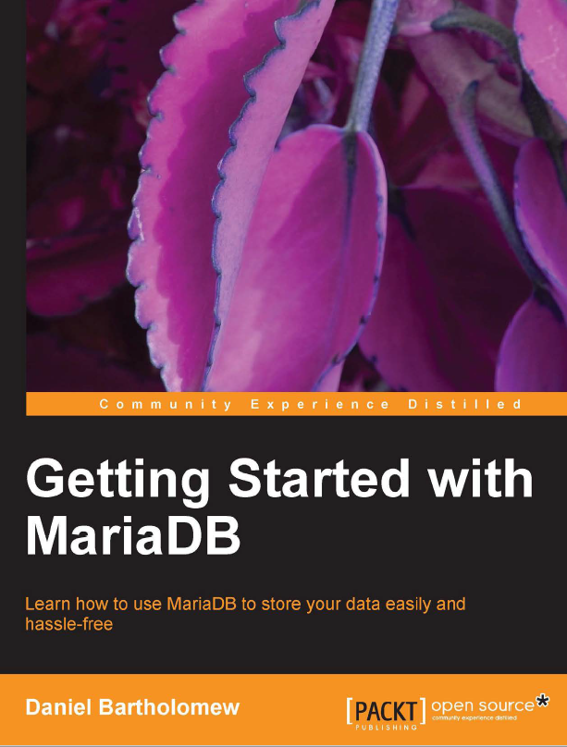
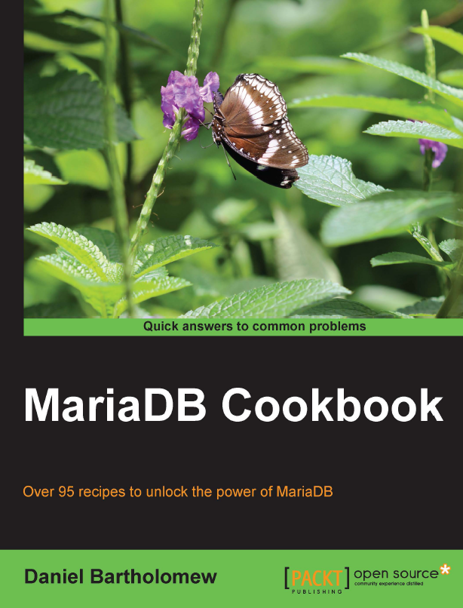
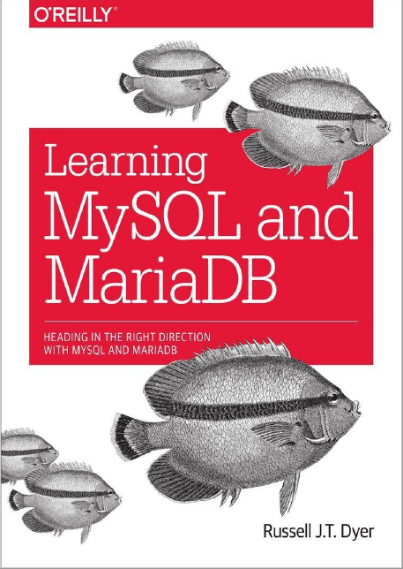
Documentación
MariaDB
Notes:
MariaDB es un sistema de gestión de bases de datos derivado de MySQL con licencia GPL (General Public License). Es desarrollado por Michael (Monty) Widenius —fundador de MySQL—, la fundación MariaDB y la comunidad de desarrolladores de software libre.1​ Introduce dos motores de almacenamiento nuevos, uno llamado Aria —que reemplaza a MyISAM— y otro llamado XtraDB —en sustitución de InnoDB—. Tiene una alta compatibilidad con MySQL ya que posee las mismas órdenes, interfaces, API y bibliotecas, siendo su objetivo poder cambiar un servidor por otro directamente.2​
Este SGBD surge a raíz de la compra de Sun Microsystems —compañía que había comprado previamente MySQL AB—3​ por parte de Oracle. MariaDB es una bifurcación directa de MySQL que asegura la existencia de una versión de este producto con licencia GPL. Widenius decidió crear esta variante porque estaba convencido de que el único interés de Oracle en MySQL era reducir la competencia que MySQL suponía para el mayor proveedor de bases de datos relacionales del mundo, que es Oracle

